Slide 1
cs-12.変数，入力と出力，関数
（コンピューターサイエンス）
URL:https://www.kkaneko.jp/cc/cs/index.html
金子邦彦
Notes:
要約：cs-12. 変数，入力と出力，関数 （コンピューターサイエンス） URL: https://www.kkaneko.jp/cc/cs/index.html 金子邦彦。

Slide 2
①実践的な学習．Trinket（Python などを実行できるオンライン｜学習環境）とPython Tutorを活用．段階的に確認しながら学習
② プログラミング基礎．変数，入出力，関数，繰り返し，条件分岐について，Pythonのプログラム例で理解を深める．抽象化と関数の重要性
③ステップ実行によるプログラム動作の理解．プログラムのエラー対処力と論理的思考力の向上
④Pythonプログラミングの基本，問題解決能力，自己学習力，実践的なツールの活用力の向上
Notes:
要約：①実践的な学習。 Trinket（Python などを実行できるオンライン｜学習環境） と Python Tutor を活用 。

Slide 3
アウトライン
forによる繰り返し
条件分岐のステップ実行
入力と出力
式の抽象化と関数
関数定義，def
Notes:
要約：アウトライン for による繰り返し 条件分岐のステップ実行 入力と出力 式の抽象化と関数 関数定義， def。

Slide 4
プログラミング
プログラミングは人間の力を増幅し，私たちができることを大幅に広げる
プログラミングはさまざまな分野で活用されている
シミュレーション：複雑な現象をモデル化し，予測や分析を行いる
大量データ処理：データの収集，加工，分析
AI（人工知能）システムの開発
Webサイト，アプリケーションなどのソフトウェア
プログラミングはクリエイティブな行為
さまざまな作業を自動化したいとき，問題解決したいときにも役立つ
Notes:
要約：プログラミング プログラミング は 人間の力を増幅 し、私たちができることを大幅に広げる プログラミング は さまざまな分野で活用されている シミュレーション： 複雑な現象をモデル化し、予測や分析を行いる 大量データ処理：データの収集、加工、分析 AI（人工知能） システムの開発 Web サイト，アプリケーションなどのソフトウェア プログラミングはクリエイティブな行為 さまざまな 作業を自動化 したいとき、 問題解決 したいときにも役立つ。

Slide 5
プログラミングの楽しさと達成感
楽しさ
未来の技術を学ぶことは楽しい．
プログラミングは自分のアイデアを形にできるクリエイティブな行為．
視覚的なプログラムを書くことで，ゲーム感覚をもって楽しみながら学習することも可能｜．
達成感
プログラミングを通じて問題解決のスキルを身につけることは，大きな達成感につながる
新しいソフトウェアや技術を生み出す．
Notes:
要約：プログラミング の 楽しさと達成感 楽しさ 未来の技術を学ぶ ことは楽しい。 プログラミングは 自分のアイデアを形 にできる クリエイティブな行為。

Slide 6
trinket
Trinket（Python などを実行できるオンライン学習環境）はオンラインのPython，HTML等の学習サイト
有料の機能と無料の機能がある
自分が作成したPythonプログラムを公開し，他の人に実行してもらうことが可能（そのとき，書き替えて実行も可能）
Pythonの標準機能を登載，その他，次のモジュールやパッケージがインストール済み
math,matplotlib.pyplot,numpy, operator, processing,pygal, random, re, string, time, turtle,urllib.request
Notes:
要約：trinket Trinket（Python などを実行できるオンライン｜学習環境） は オンライン の Python 、 HTML 等の 学習サイト 有料の機能と無料の機能がある 自分が作成した Python プログラムを公開し、他の人に実行してもらうことが可能 （そのとき、書き替えて実行も可能） Python の標準機能 を登載、その他、次のモジュールやパッケージがインストール済み math, matplotlib.pyplot , numpy , operator, processing, pygal , random, re, string, time, turtle, urllib.request。

Slide 7
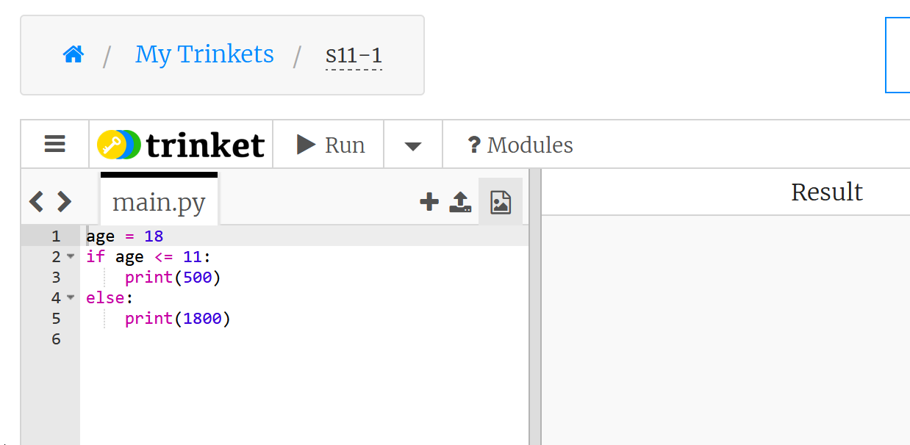
trinketでのプログラム実行
trinketはPython，HTMLなどのプログラムを書き実行できるサイト
https://trinket.io/python/cdc4896571
のように，違うプログラムには違うURLが割り当てられる
実行が開始しないときは，「実行ボタン」で実行
ソースコードを書き替えて再度実行することも可能
実行，STOPボタン
ソースコードの
メイン画面
実行結果
Notes:
要約：trinket は Python , HTML などのプログラムを書き実行できる サイト https://trinket.io/python/cdc4896571 のように、違うプログラムには違う URL が割り当てられる 実行が開始しないときは、「 実行ボタン 」で 実行 ソースコードを 書き替えて再度実行 することも可能 trinket でのプログラム実行 ソースコードの メイン画面 実行結果 実行、 STOP ボタン。

Slide 8
12-1.forによる繰り返し
Notes:
要約：12-1. for による繰り返し。

Slide 9
タートルグラフィックス
カーソルを使って絵を描く
タートルグラフィックスを用いた演習により，プログラムによって図形を描画する． それを通して，プログラムの動作を視覚的に理解
論理的思考力や課題解決力の向上にもつながる
(０, 100)
タートルグラフィックスの機能をインポートする「import turtle」が必要
(０, 0)
(100, 0)
Notes:
要約：タートルグラフィックス カーソルを使って絵を描く タートルグラフィックス を用いた演習により、 プログラムによって図形を描画 する． それを通して、プログラムの 動作を視覚的に理解 論理的思考力や課題解決力の向上にもつながる ( ０ , 0) ( ０ , 100) (100, 0) タートルグラフィックスの機能をインポートする「import turtle」が必要。

Slide 10
タートルグラフィックス入門
主なメソッド
goto（＜横方向の値＞，<縦方向の値>）移動
forward(＜移動量＞)前進
backword(＜移動量＞)後退
right(＜角度＞)右回りに回転
left(＜角度＞)左回りに回転
メソッドは，オブジェクトが持つ機能を呼び出すためのもの
「goto」は指定した座標への移動
オブジェクト
メソッド
Notes:
要約：タートルグラフィックス入門 主なメソッド goto （＜横方向の値＞， < 縦方向の値 > ） 移動 forward ( ＜移動量＞ ) 前進 backword ( ＜移動量＞ ) 後退 right ( ＜角度＞ ) 右回りに回転 left ( ＜角度＞ ) 左回りに回転 メソッド オブジェクト メソッド は、オブジェクトが持つ機能を呼び出すためのもの 「 goto 」は 指定した座標への移動。

Slide 11
メソッドgotoの引数となる
縦方向の値と，横方向の値
(0,プラスの数)
(マイナスの数, 0)
(プラスの数, 0)
亀（タール）の最初の位置は(0, 0)
(0,マイナスの数)
Notes:
要約：亀（タール）の最初の位置は (0, 0) ( プラスの数 , 0) ( マイナスの数 , 0) (0, プラスの数 ) (0, マイナスの数 ) メソッド goto の引数となる 縦方向の値と，横方向の値。

Slide 12
演習１ forによる繰り返し
ページ１２～１４
【トピックス】
trinketの利用
forによる繰り返し
Notes:
要約：演習１ for による繰り返し ページ１２～１４ 【 トピックス 】 trinket の利用 for による繰り返し。

Slide 13
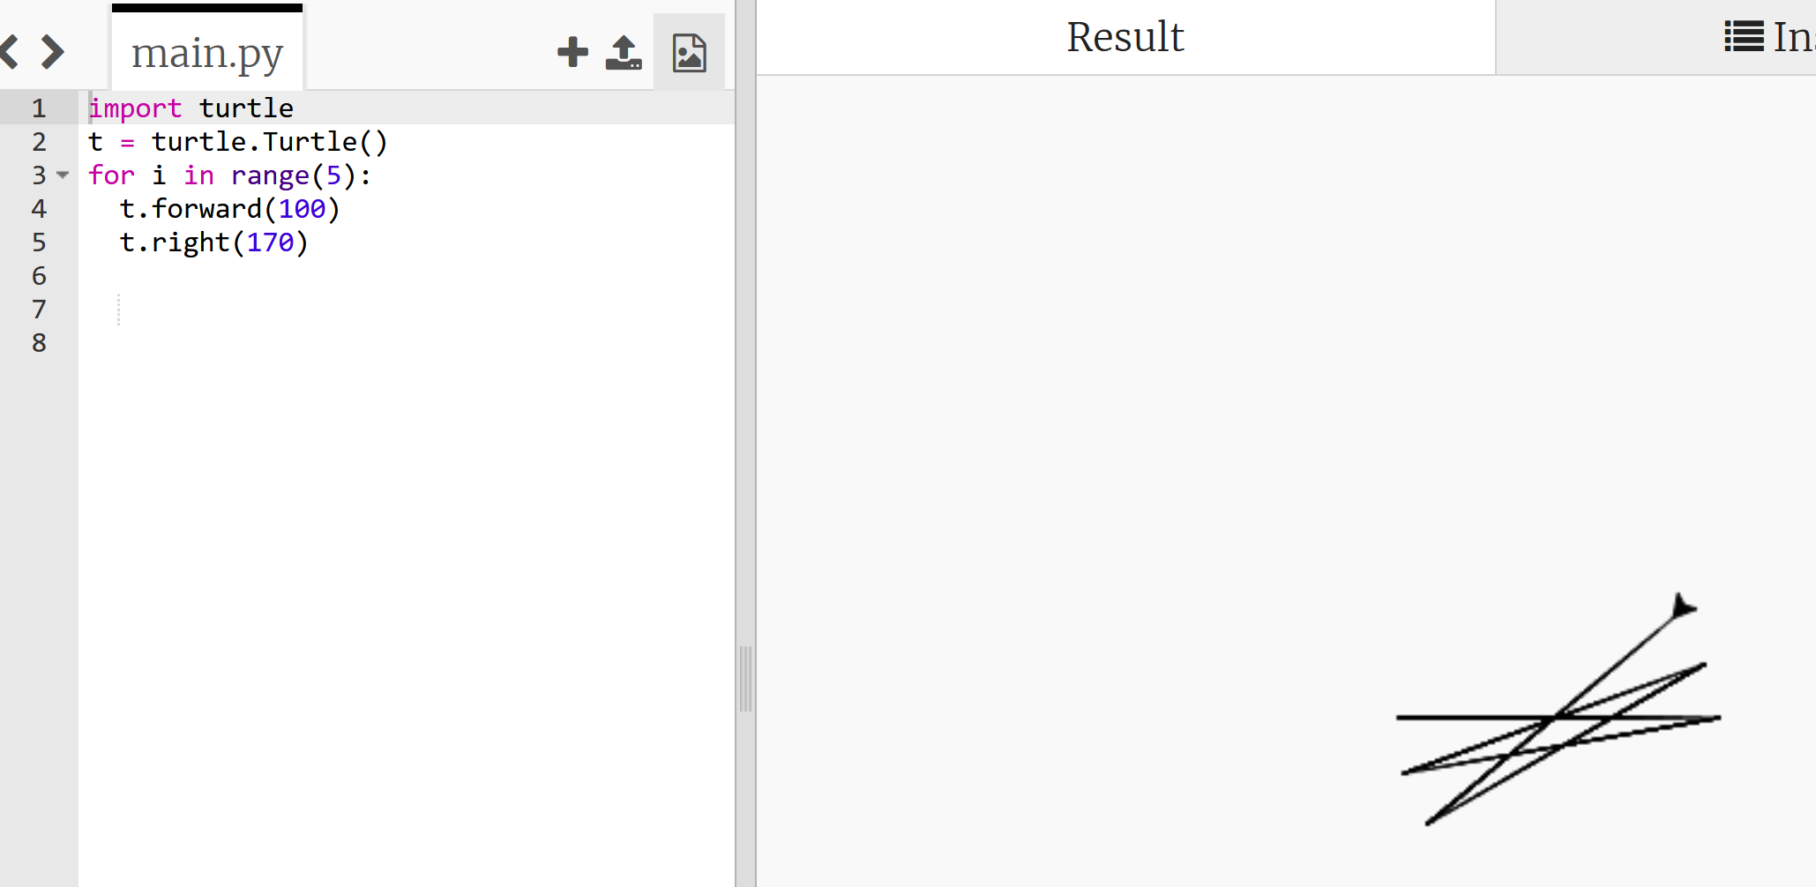
①trinketの次のページを開く
https://trinket.io/python/895c3ea5b6
② 実行結果が，次のように表示されることを確認
Notes:
要約：① trinket の次のページを開く https://trinket.io/python/895c3ea5b6 ② 実行結果が，次のように表示されることを確認。

Slide 14
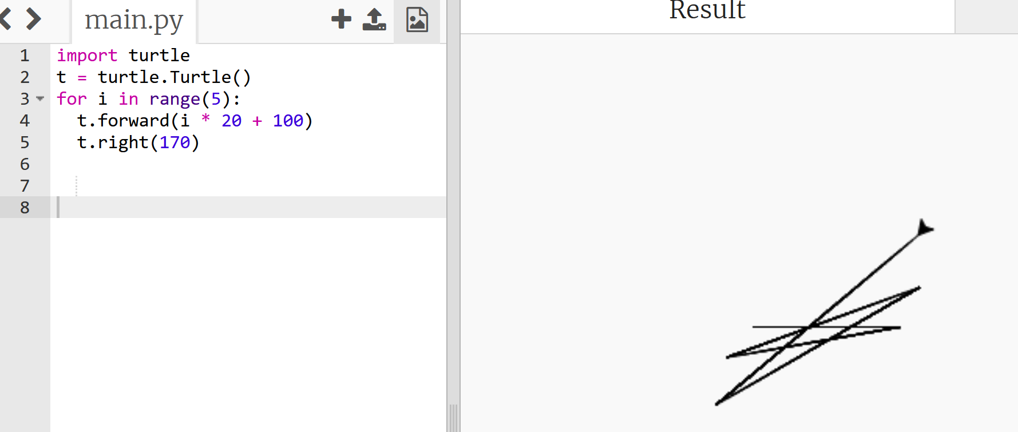
③trinketの次のページを開く
https://trinket.io/python/0d8dbc1139
④ 実行結果が，次のように表示されることを確認
⑤ プログラム内の「5」や「20」や「100」や「170」をいろいろ書き換えて実行してみる
Notes:
要約：③ trinket の次のページを開く https://trinket.io/python/0d8dbc1139 ④ 実行結果が，次のように表示されることを確認 ⑤ プログラム内の 「 5 」や「 20 」や「 100 」や「 170 」をいろいろ書き換えて実行 してみる。

Slide 15
まとめ
forを用いて特定の処理を繰り返すことができる．
「foriin range(10)」は0から9までの値をiに順次代入する
タートルグラフィックスはカーソルで絵を描くツールで，goto，forward，backward，right，leftなどのメソッドで操作
Notes:
要約：まとめ for を用いて 特定の 処理を繰り返す ことができる． 「 for i in range(10) 」は 0 から 9 までの値 を i に 順次代入 する タートルグラフィックス は カーソルで絵を描く ツールで、 goto 、 forward 、 backward 、 right 、 left などのメソッドで操作。

Slide 16
12-2.条件分岐のステップ実行
Notes:
要約：12-2. 条件分岐のステップ実行。

Slide 17
ステップ実行
ステップ実行では，１行ずつの実行が行われ，そのときの変数の値の変化などを確認できる
ステップ実行により，プログラムの動作を細かく追跡でき，不具合が発生している箇所の特定，プログラムの学習に役立つ
通常実行は，プログラムを最初から最後まで一度に実行するもの（プログラム実行中の変数の値の変化を確認するなどは困難）．ステップ実行は，プログラムを１行ずつ実行し，実行後にプログラムを一時停止するもの．
Notes:
要約：ステップ実行 ステップ実行 では、 １行ずつの実行 が行われ、そのときの変数の値の変化などを 確認 できる ステップ実行 により、 プログラムの動作を細かく追跡 でき、不具合が発生している箇所の特定、プログラムの学習に役立つ 通常実行 は、 プログラムを最初から最後まで一度に実行 するもの（プログラム実行中の変数の値の変化を確認するなどは困難）。 ステップ実行 は、 プログラムを１行ずつ実行 し、 実行後にプログラムを一時停止 するもの。

Slide 18
条件分岐のPythonプログラム
ageの値が11以下 →500
12以上 →1800
age = 18
if age <= 11:
print(500)
else:
print(1800)
条件式は「age <= 11」のようになる
Notes:
要約：条件分岐の Python プログラム age の値が 11 以下 → 500 12 以上 → 1800 条件式は「 age <= 11 」のようになる age = 18 if age <= 11: print(500) else: print(1800)。

Slide 19
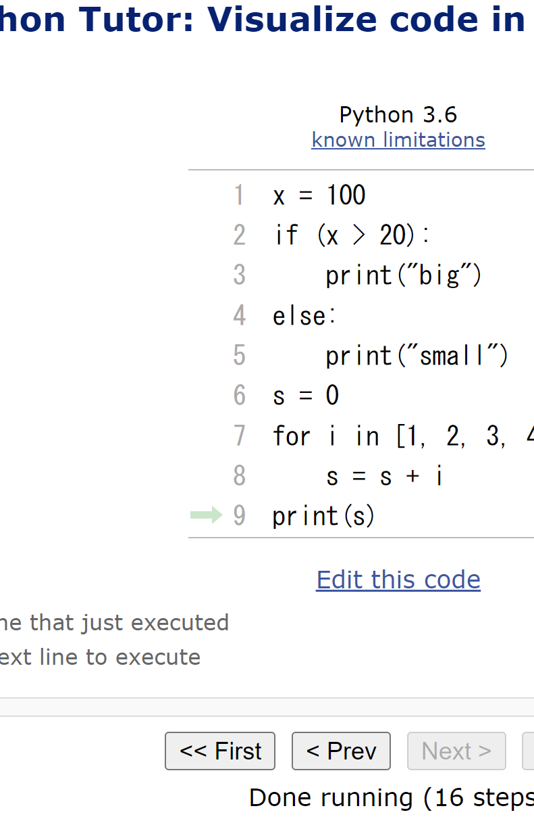
Python Tutor
Python Tutorというウェブサイトを利用しようhttp://www.pythontutor.com/
Webブラウザを使ってアクセスできる
Python Tutorでは，Pythonだけでなく，Java，C,，C++，JavaScript，Rubyなど，多くのプログラミング言語を学ぶことができる．
Notes:
要約：Python Tutor という ウェブサイト を利用しよう http://www.pythontutor.com/ Web ブラウザ を使ってアクセスできる Python Tutor では， Python だけでなく ， Java ， C, ， C++ ， JavaScript ， Ruby など，多くのプログラミング言語を学ぶことができる． Python Tutor。

Slide 20
Trinket（Pythonなどを実行できるオンライン学習環境）とPython Tutorの特徴と使い分け
Trinket（Python などを実行できるオンライン学習環境）
特徴：オンラインでPythonプログラムを実行・共有できる
使用目的：基本的なプログラム実行と結果確認
Python Tutor
特徴：プログラムの実行過程を視覚化し，変数の変化を追跡できる
使用目的：プログラムの動作理解，デバッグ（プログラム中の誤りの発見と解決）スキルの向上
Notes:
要約：Trinket（Python などを実行できるオンライン｜学習環境） と Python Tutor の特徴と使い分け Trinket（Python などを実行できるオンライン｜学習環境） 特徴：オンラインで Python プログラム を実行 ・ 共有できる 使用目的： 基本的なプログラム実行と結果確認 Python Tutor 特徴：プログラムの実行過程を視覚化し、変数の変化を追跡できる 使用目的： プログラムの動作理解、デバッグ（プログラム中の誤りの発見と解決）スキルの向上。

Slide 21
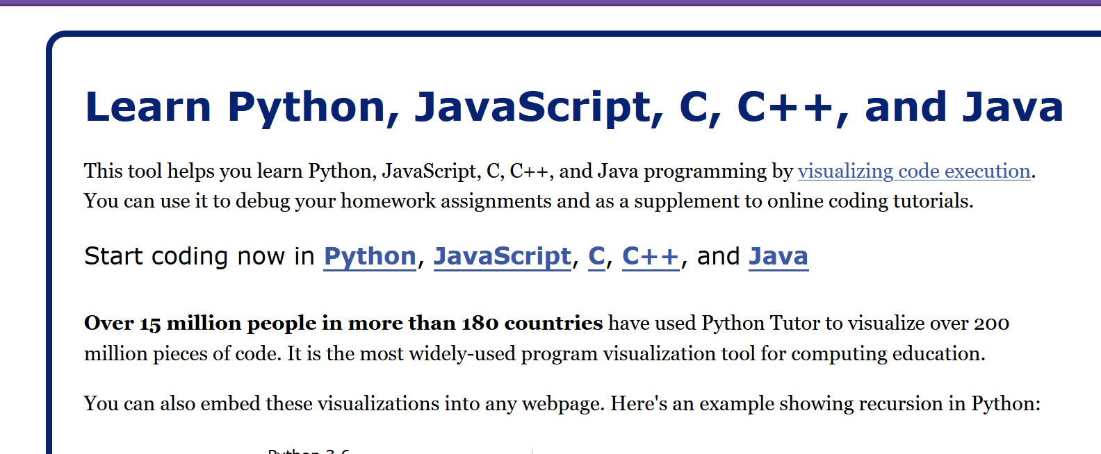
Python Tutorの使用方法
① まず，ウェブブラウザを開く
②Python Tutorを利用するために，以下のURLにアクセス
http://www.pythontutor.com/
③ 「Python」をクリック ⇒編集画面が開く
Notes:
要約：Python Tutor の使用方法 ① まず， ウェブブラウザ を開く ② Python Tutor を利用するために，以下の URL にアクセス http:// www.pythontutor.com / ③ 「 Python 」をクリック ⇒ 編集画面 が開く。

Slide 22
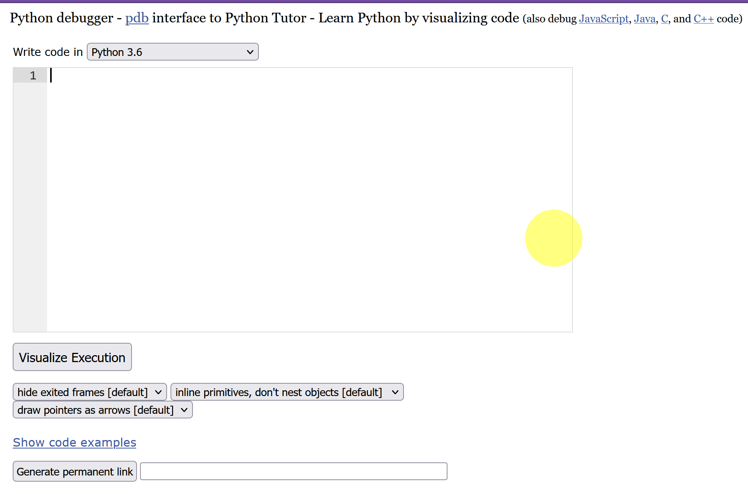
Python Tutorの編集画面
「Python 3.6」になっている
エディタ
（プログラムを書き換えることができる）
実行のためのボタン
Notes:
要約：Python Tutor の編集画面 「 Python 3.6 」になっている 実行のためのボタン エディタ （プログラムを書き換えることができる）。

Slide 23
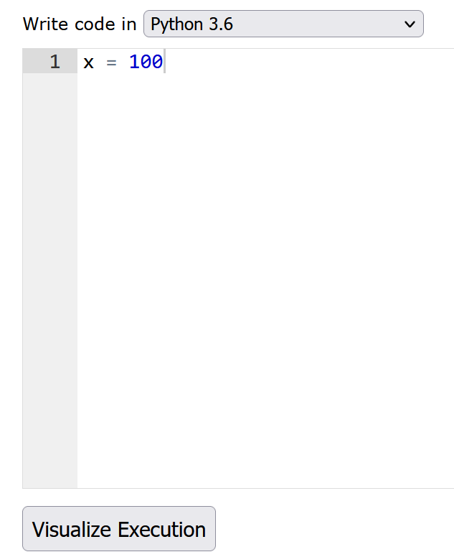
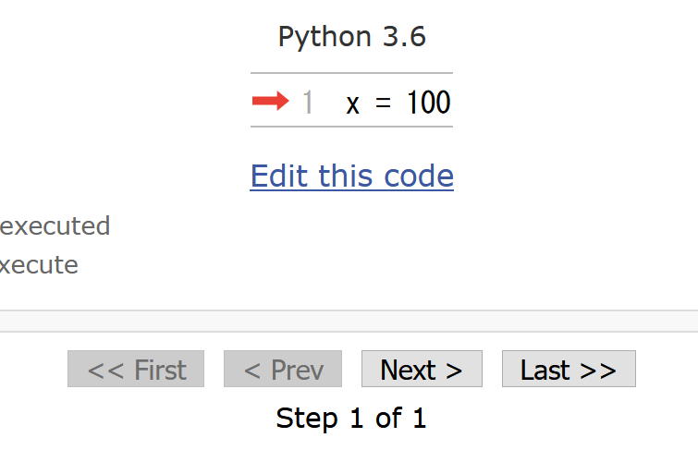
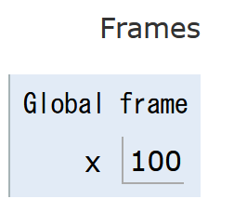
Python Tutorでのプログラム実行
Python TutorはPythonなどのプログラムを書き実行できるサイト．ステップ実行，変数の値表示などの機能がある．
Python Tutorのウェブサイトにアクセス． 「Python」を選択https://www.pythontutor.com/
メイン画面に
戻るには
Editthiscode
メイン画面で，プログラムを書く
変数の値を
視覚的に
確認できる
通常実行:Last
ステップ実行:First, Prev, Next
Visualize Executionボタン
Notes:
要約：Python Tutor は Python などのプログラムを書き実行できる サイト． ステップ実行 、 変数の値表示 などの機能がある。 Python Tutor のウェブサイトにアクセス． 「 Python 」を選択 https://www.pythontutor.com/ Python Tutor でのプログラム実行 Visualize Execution ボタン メイン画面で、プログラムを書く 通常実行 : Last ステップ実行 :First, Prev, Next 変数の値を 視覚的に 確認できる メイン画面に 戻るには Edit this code。

Slide 24
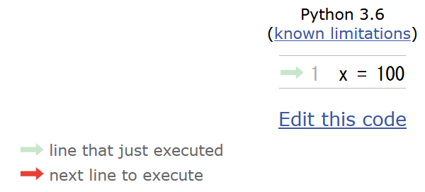
Python Tutorでのプログラム実行手順
(1)「Visualize Execution」をクリックして実行画面に切り替える
(2)「Last」をクリック．
(4)「Edit this code」をクリックして編集画面に戻る
(3)実行結果を確認する．
Notes:
要約：Python Tutor での プログラム実行手順 (1) 「 Visualize Execution 」をクリックして 実行画面 に切り替える (2) 「 Last 」をクリック． (3) 実行結果を確認 する． (4) 「 Edit this code 」をクリックして 編集画面 に戻る。

Slide 25
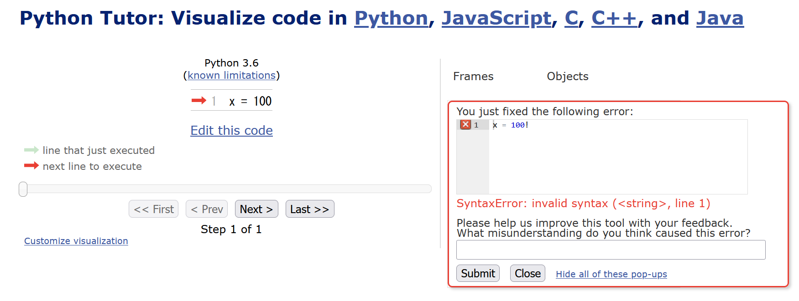
Python Tutor使用上の注意点①
実行画面で，赤いエラーメッセージが出ることがある
過去の文法ミスに関する確認表示．
基本的には，無視して問題ない
邪魔なときは「Close」
Notes:
要約：Python Tutor 使用上の注意点 ① 実行画面で， 赤いエラーメッセージ が出ることがある 過去の文法ミスに関する確認表示． 基本的には， 無視 して問題ない 邪魔なときは「 Close 」。

Slide 26
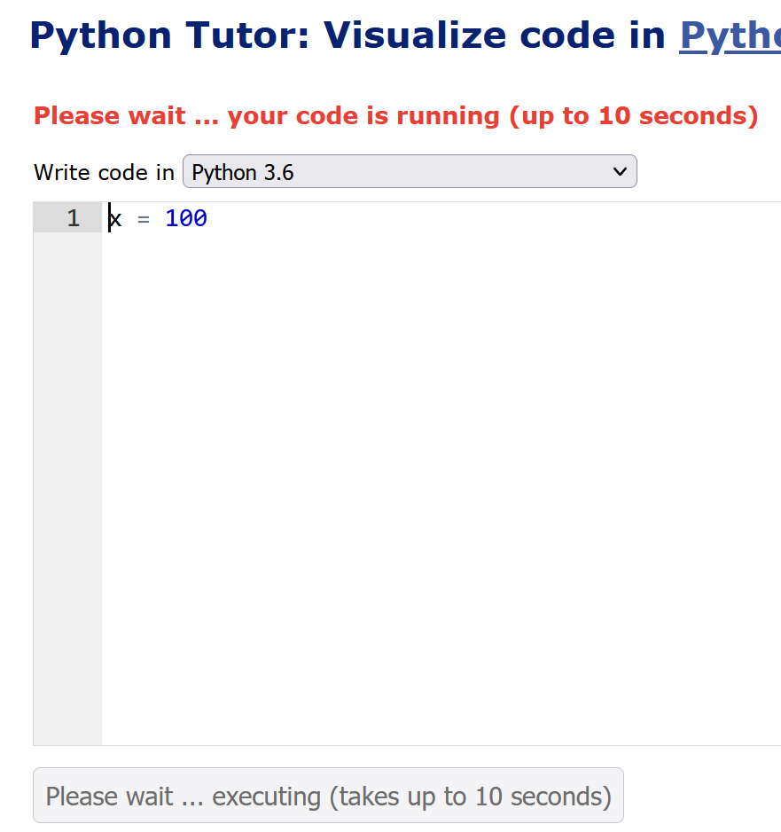
Python Tutor使用上の注意点②
「please wait ... executing」のとき，１０秒ほど待つ．
Python Tutorが混雑しているとき，「Server Busy・・・」と表示される場合がある．
このメッセージは，サーバが混雑していることを示す．
数秒から数十秒待つと自動で処理が始まるはずである（しかし，表示が変わらないときは，操作をもう一度試してせよ）
Notes:
要約：Python Tutor 使用上の注意点② 「 please wait ... executing 」のとき， １０秒ほど待つ ． Python Tutor が 混雑しているとき ， 「 Server Busy ・・・」 と表示される場合 がある． このメッセージは，サーバが混雑していることを示す． 数秒から数十秒待つ と 自動で処理が始まる はずである（しかし，表示が変わらないときは，操作をもう一度試してせよ）。

Slide 27
演習２ 条件分岐のステップ実行
資料：２７～ ３７
【トピックス】
Python Tutor
字下げ
:
条件分岐
if
else
ステップ実行
Notes:
要約：演習２ 条件分岐のステップ実行 資料： ２７～ ３７ 【 トピックス 】 Python Tutor 字下げ : 条件分岐 if else ステップ実行。

Slide 28
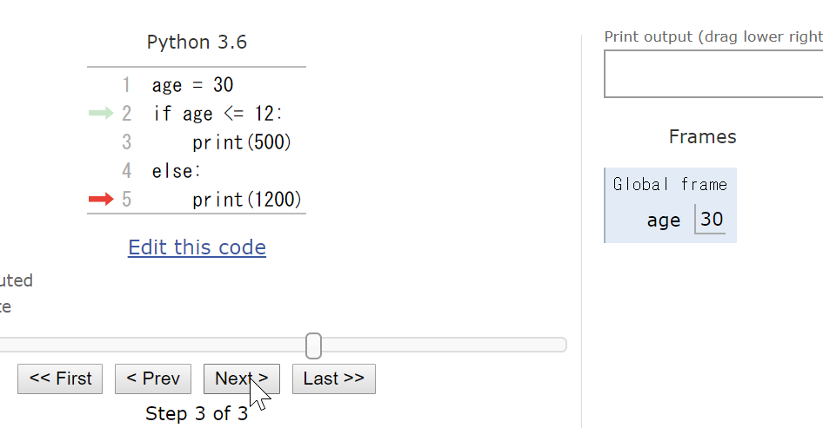
ステップ実行により確認できること
ステップ実行により，ジャンプの様子を観察
ジャンプの
様子を示す
矢印
変数の値の
確認もできる
ステップ実行は，
ボタンやスライダーでコントロール
Notes:
要約：ステップ実行により確認できること ステップ実行により，ジャンプの様子を観察 ジャンプの 様子を示す 矢印 ステップ実行は、 ボタンやスライダーでコントロール 変数の値の 確認もできる。

Slide 29
Python Tutorの起動
①ウェブブラウザを起動する
②Python Tutorを使いたいので，次のURLを開く
https://www.pythontutor.com/
③ 「Python」をクリック ⇒メイン画面が開く
Notes:
要約：Python Tutor の起動 ① ウェブブラウザ を起動する ② Python Tutor を使いたいので，次の URL を開く https://www.pythontutor.com/ ③ 「 Python 」をクリック ⇒ メイン画面 が開く。

Slide 30
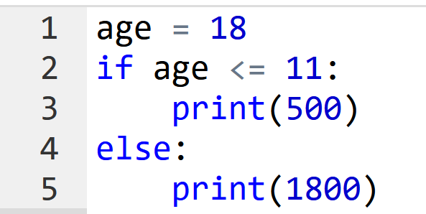
④Python Tutorのエディタで次のプログラムを入れる
if (age <= 11)の直後に「:」
elseの直後に「:」
（どちらも，コロン）
字下げも正確に！
printの前に，「タブ(Tab)」を1つだけ
Notes:
要約：if (age <= 11) の直後に「 : 」 else の直後に「 : 」 （どちらも，コロン） 字下げも正確に！ print の前に，「タブ (Tab) 」を 1 つだけ ④ Python Tutor のエディタで次のプログラムを入れる。

Slide 31
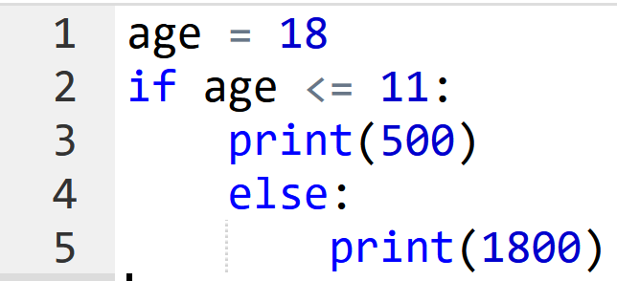
正しくない字下げ
正しい字下げ
「delキー」などを使いながら編集
Notes:
要約：「 del キー」などを使いながら編集 正しくない字下げ 正しい字下げ。

Slide 32
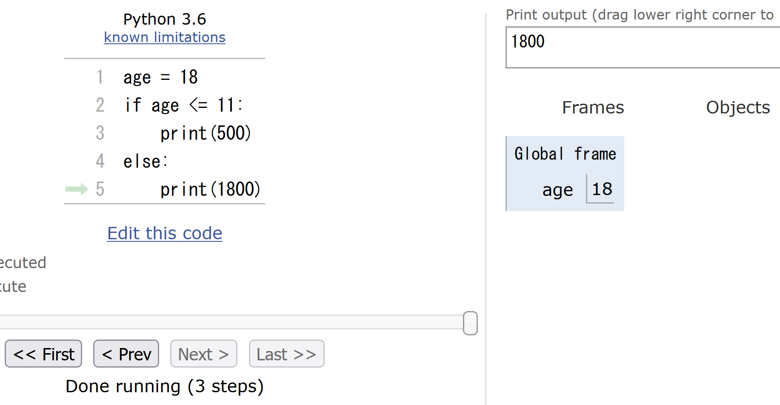
⑤通常実行するために，「Visual Execution」をクリック． そして「Last」をクリック． 結果1800を確認
結果の
「1800」を確認
Notes:
要約：⑤ 通常実行 するために，「 Visual Execution 」をクリック． そして「 Last 」をクリック． 結果 1800 を確認 結果の 「 1800 」を 確認。

Slide 33
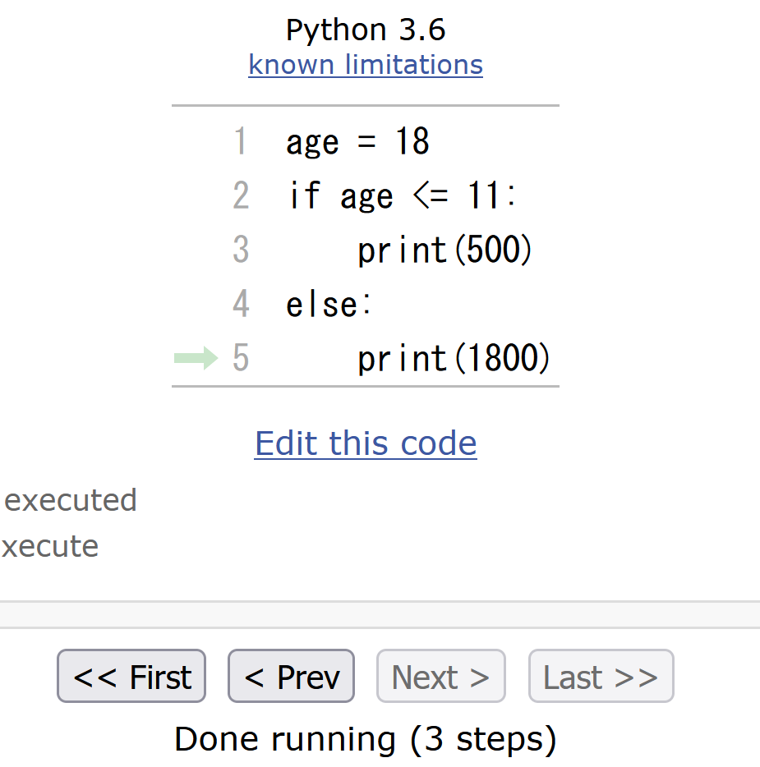
⑥プログラム実行を最初の行に戻す操作
「First」をクリックして，最初の行に戻す
Notes:
要約：⑥プログラム実行を最初の行に戻す操作 「 First 」をクリックして， 最初の行に戻す。

Slide 34
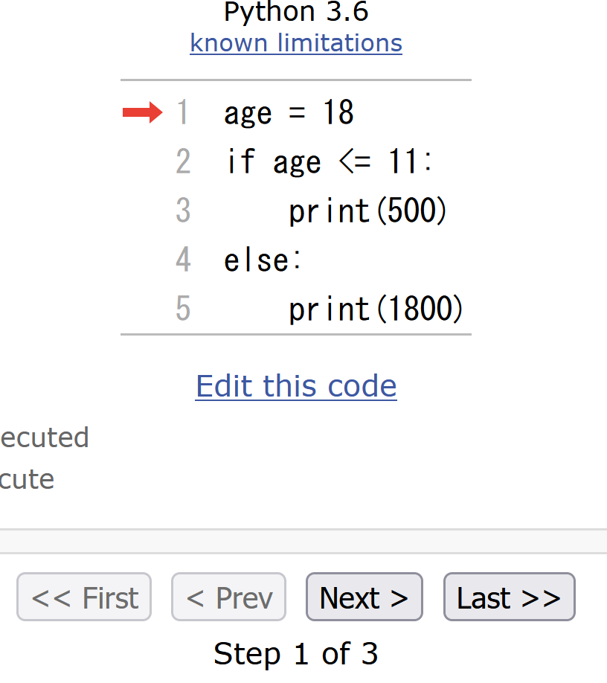
⑦「Step 1 of3」と表示されているので，
全部で，ステップ数は3あることが分かる
（ステップ数と，プログラムの行数は違うもの）
Notes:
要約：⑦「 Step 1 of 3 」と表示されているので， 全部で， ステップ数 は 3 あることが分かる （ステップ数と，プログラムの行数は 違うもの ）。

Slide 35
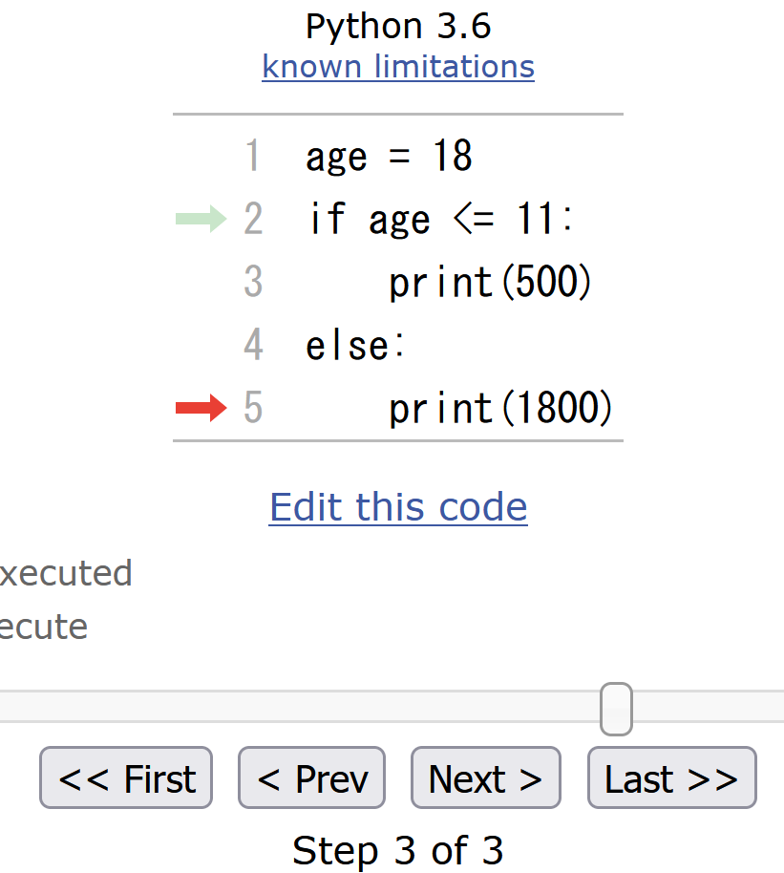
⑧ステップ実行したいので，「Next」をクリックしながら，矢印の動きを確認．
※「Next」ボタンを何度かクリックし，それ以上進めなくなったら終了
見どころ
2行目から5行目へ
ジャンプするところ
Notes:
要約：⑧ ステップ実行 したいので， 「 Next 」をクリックしながら ， 矢印の動きを確認 ． ※ 「 Next 」ボタンを何度かクリックし，それ以上進めなくなったら終了 見どころ 2 行目 から 5 行目 へ ジャンプ する ところ。

Slide 36
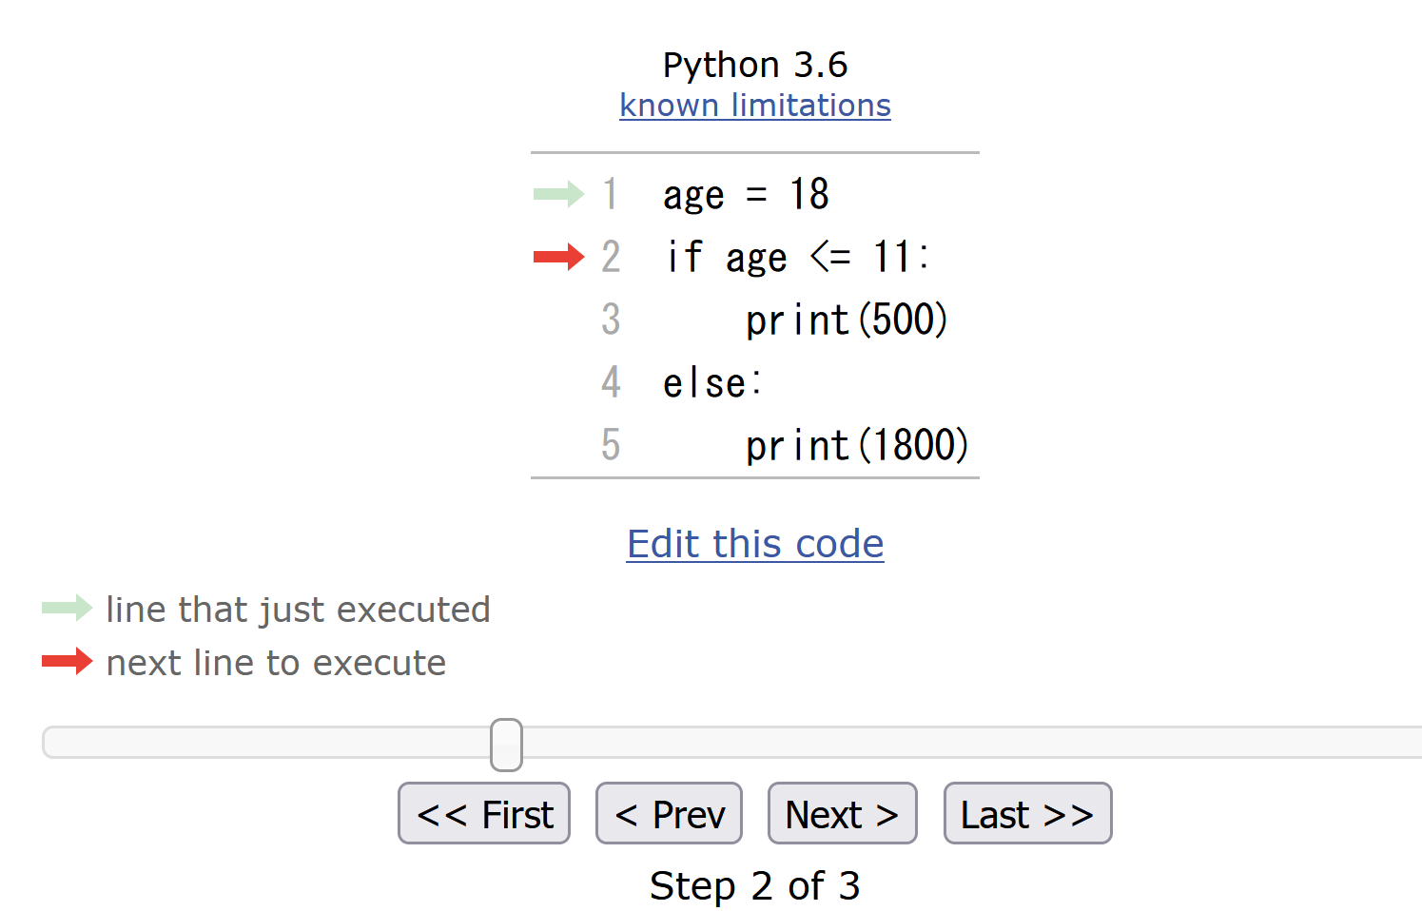
⑨First, Prev, Next, Lastボタンとスライダーによよりプログラム実行を制御してみる
Notes:
要約：⑨ First, Prev, Next, Last ボタンとスライダーによよりプログラム実行を制御してみる。

Slide 37
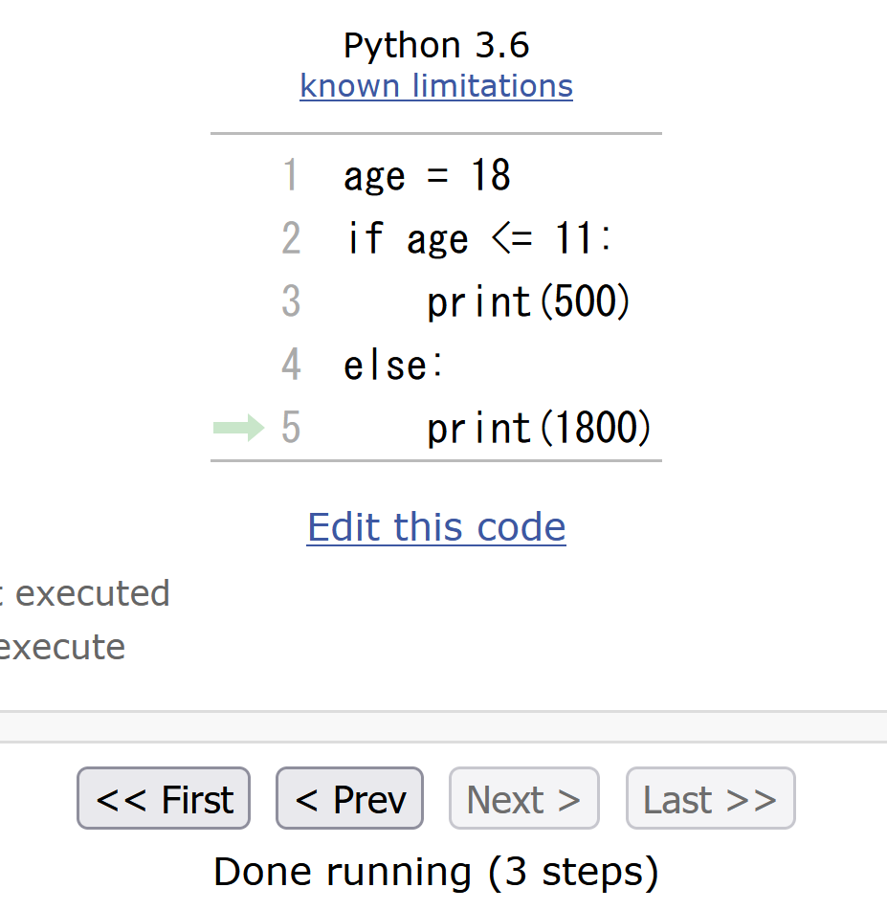
⑩ メイン画面に戻るには，「Edit this code」をクリック
Notes:
要約：⑩ メイン画面に戻るには、「 Edit this code 」をクリック。

Slide 38
ステップ実行 まとめ
通常実行は，プログラムを最初から最後まで一度に実行する
ステップ実行は，プログラムを１行ずつ実行し，実行後にプログラムを一時停止するもの
ステップ実行により，プログラムの動作を細かく追跡でき，不具合が発生している箇所の特定，プログラムの学習に役立つ
Notes:
要約：ステップ実行 まとめ 通常実行 は、 プログラムを最初から最後まで一度に実行 する ステップ実行 は、 プログラムを１行ずつ実行 し、 実行後にプログラムを一時停止 するもの ステップ実行 により、 プログラムの動作を細かく追跡 でき、不具合が発生している箇所の特定、プログラムの学習に役立つ。

Slide 39
12-3.入力と出力
Notes:
要約：12-3. 入力と出力。

Slide 40
入力と出力
入力は，他のコンピュータや人間などが，コンピュータにデータを入れる
inputは，キーボードから与えられたデータ（文字列）を，Enterキーが押されるまで読み込む．
出力は，コンピュータが，他のコンピュータや人間などにデータを出す
printは，メッセージ（文字列）や，変数の値の表示を行う
Notes:
要約：入力と出力 入力は，他のコンピュータや人間などが，コンピュータにデータを入れる input は， キーボードから与えられたデータ（文字列） を， Enter キーが押されるまで読み込む ． 出力は，コンピュータが，他のコンピュータや人間などにデータを出す print は， メッセージ（文字列） や， 変数の値 の 表示 を行う。

Slide 41
演習３ inputによる入力とprintによる出力
ページ４１～４３
【トピックス】
trinketの利用
input
print
Notes:
要約：演習３ input による入力と print による出力 ページ４１～４３ 【 トピックス 】 trinket の利用 input print。

Slide 42
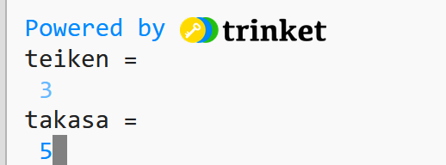
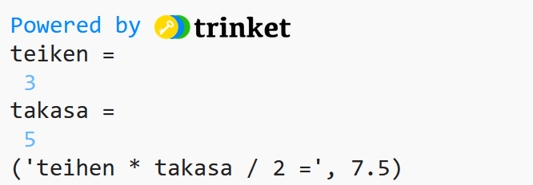
①trinketの次のページを開く
https://trinket.io/python/bdca234a3e
② 実行する．
③ 右下の画面で3 Enterキー
④ 右下の画面で，続けて5 Enterキー
⑤ 結果の7.5を確認
⑥3角形の面積を求めるプログラムである． いろいろ試してみよう．
Notes:
要約：① trinket の次のページを開く https://trinket.io/python/bdca234a3e ② 実行する。 ③ 右下の画面で 3 Enter キー ④ 右下の画面で，続けて 5 Enter キー ⑤ 結果の 7.5 を確認 ⑥ 3 角形の面積を求めるプログラム である． いろいろ試してみよう．。

Slide 43
①trinketの次のページを開く
https://trinket.io/python/3b490869e4
② 実行する．
③ 右下の画面で3 Enterキー
④ 結果の28.26を確認
⑤円周率を3.14として，半径から円の面積を求めるプログラムである． いろいろ試してみよう．
Notes:
要約：① trinket の次のページを開く https://trinket.io/python/3b490869e4 ② 実行する。 ③ 右下の画面で 3 Enter キー ④ 結果の 28.26 を確認 ⑤ 円周率を 3.14 として，半径から円の面積を求めるプログラム である． いろいろ試してみよう．。

Slide 44
12-4.式の抽象化と関数
Notes:
要約：12-4. 式の抽象化と関数。

Slide 45
プログラミングの本質を考える
以下の問いについて，あなたの考えを書き出してみましょう．
１． プログラミングで最も難しい課題は何だと思いるか？
例:バグの少ないプログラムを書くこと，複雑な問題を解決すること
２．効率的にプログラムを書くために必要な基本スキルは何でしょうか？
例:論理的思考力，問題分析力
これらの問いについて考えたら，次のページから学ぶ「抽象化」という概念が，あなたの回答とどのように関連しているか注目しながら読み進めてせよ
Notes:
要約：プログラミングの本質を考える 以下の問いについて、あなたの考えを書き出してみましょう。 １． プログラミングで最も難しい課題は何だと思いるか？ 例 : バグの少ないプログラムを書くこと、複雑な問題を解決すること ２． 効率的にプログラムを書くために必要な基本スキルは何でしょうか？ 例 : 論理的思考力、問題分析力 これらの問いについて考えたら、 次のページから学ぶ「抽象化」という概念 が、 あなたの回答とどのように関連しているか 注目しながら読み進めてせよ。

Slide 46
プログラミングでの抽象化
プログラミングでの根本問題：
誤り（バグ）のないプログラムの作成
プログラミングの一番の基礎
抽象化を行うこと
以降のページでは，抽象化の概念とその重要性について詳しく説明しる．
Notes:
要約：プログラミングでの抽象化 プログラミングでの根本問題： 誤り（バグ）のないプログラムの作成 プログラミングの一番の基礎 抽象化を行うこと 以降のページでは、 抽象化 の概念とその 重要性 について詳しく説明しる．。

Slide 47
抽象化：複雑さを単純化する技術
抽象化は，複雑な詳細を隠し，本質的な特徴だけを取り出す
例： 交通手段の抽象化
タクシー，バス，鉄道，自転車，徒歩
抽象化後：「移動手段」
共通の本質：ある場所から別の場所へ移動すること
プログラミングでの応用：
抽象化を使うと，複雑な問題を扱いやすくすることができる
Notes:
要約：抽象化：複雑さを単純化する技術 抽象化 は、複雑な詳細を隠し、 本質的な特徴だけを取り出す 例： 交通手段の抽象化 タクシー、バス、鉄道、自転車、徒歩 抽象化後：「移動手段」 共通の本質：ある場所から別の場所へ移動すること プログラミングでの応用： 抽象化を使うと、複雑な問題を扱いやすくすることができる。

Slide 48
プログラミングにおける抽象化
式の抽象化：類似した複数の式を１つにまとめる
複数の式
100* 1.1
150* 1.1
400* 1.1
a* 1.1
抽象化された式
aは任意の数を表す変数
「ある値に1.1を掛ける」
という共通の操作を行う
Notes:
要約：プログラミングにおける抽象化 「 ある値に 1.1 を掛ける 」 という共通の操作を行う 抽象化された式 a は任意の数を表す 変数 a * 1.1 100 * 1.1 150 * 1.1 400 * 1.1 式の抽象化： 類似した複数の式 を１つにまとめる 複数の式。

Slide 49
関数による抽象化
複数の式
100* 1.1
150* 1.1
400* 1.1
deffoo(a):
returna* 1.1
a* 1.1
抽象化された式
抽象化された式を関数として定義
《利点》
抽象化された式を関数として定義することで，
同じ式を何度も書く必要がなくなる
「抽象化された式」に名前が付くので，分かりやすくなる
変更は，関数内の変更だけで済む
Notes:
要約：関数による抽象化 抽象化された式 a * 1.1 100 * 1.1 150 * 1.1 400 * 1.1 複数の式 抽象化された式 を関数として定義 def foo ( a ): return a * 1.1 《 利点 》 抽象化された式 を関数として定義することで、 同じ式を 何度も書く必要がなくなる 「抽象化された式」に 名前 が付くので、分かりやすくなる 変更は、関数内の変更だけで済む。

Slide 50
関数による抽象化：プログラムの再利用性と 可読性の向上
①コードの簡潔化
抽象化前:
price1 = 100 * 1.1
price2 = 150 * 1.1
price3 = 400 * 1.1
抽象化後
deffoo(a):
returna* 1.1
price1 =foo(100)
price2 =foo(150)
price3 =foo(400)
Notes:
要約：関数による抽象化：プログラムの再利用性と 可読性の向上 ①コードの簡潔化 抽象化前 : price1 = 100 * 1.1 price2 = 150 * 1.1 price3 = 400 * 1.1 抽象化後 def foo ( a ): return a * 1.1 price1 = foo (100) price2 = foo (150) price3 = foo (400)。

Slide 51
関数による抽象化：プログラムの再利用性と 可読性の向上
抽象化前:
price1 = 100 * 1.1
price2 = 150 * 1.1
price3 = 400 * 1.1
抽象化後
def foo(a):
return a * 1.1
price1 = foo(100)
price2 = foo(150)
price3 = foo(400)
②エラーリスクの低減
計算式を1回だけ書くため，タイプミスなどのヒューマンエラーが減少
③保守性の向上
例：税率が10%から8%に変更された場合 修正箇所は1か所だけ：
def foo(a):
return a * 1.08
Notes:
要約：関数による抽象化：プログラムの再利用性と 可読性の向上 ② エラーリスクの低減 • 計算式を 1 回だけ書くため、タイプミスなどのヒューマンエラーが減少 ③ 保守性の向上 例：税率が 10% から 8% に変更された場合 修正箇所は 1 か所だけ： def foo(a): return a * 1.08 抽象化前 : price1 = 100 * 1.1 price2 = 150 * 1.1 price3 = 400 * 1.1 抽象化後 def foo(a): return a * 1.1 price1 = foo(100) price2 = foo(150) price3 = foo(400)。

Slide 52
抽象化の重要性：40ページの問いかけへの詳細な回答
プログラミングでの根本問題
誤り（バグ）のないプログラムの作成
抽象化により，同じようなことを何度も書くことが減り，エラーの可能性が減少
プログラミングの一番の基礎
抽象化を行うこと
式の抽象化により， バグの防止ができ，プログラムの変更が容易になる
抽象化はプログラミングの根本問題を解決し，基礎となる重要な概念である．
Notes:
要約：抽象化の重要性： 40 ページの問いかけへの詳細な回答 プログラミングでの根本問題 誤り（バグ）のないプログラムの作成 抽象化により、 同じようなことを何度も書くことが減り 、エラーの可能性が減少 プログラミングの一番の基礎 抽象化を行うこと 式の抽象化により、 バグの防止ができ、プログラムの変更が容易になる 抽象化はプログラミングの根本問題を解決し、基礎となる重要な概念である．。

Slide 53
12-5.関数定義，def
Notes:
要約：12-5. 関数定義， def。

Slide 54
関数定義
この関数の本体は
「return a * 1.1」
この関数は，式「a * 1.1」に，名前fooを付けたものと考えることもできる
Notes:
要約：関数定義 この 関数 の 本体 は 「 return a * 1.1 」 この 関数 は， 式「 a * 1.1 」に， 名前 foo を付けたもの と考えることもできる。

Slide 55
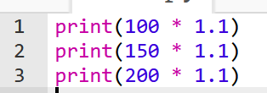
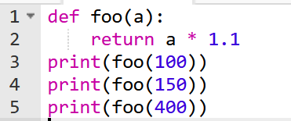
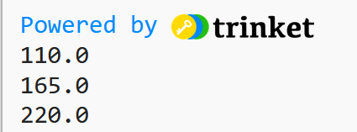
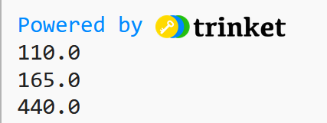
式の抽象化と関数
抽象化前
抽象化後
類似した複数の式
関数の定義と使用
実行結果
同じ
実行結果になる
Notes:
要約：式の抽象化と関数 類似した複数の 式 実行結果 関数 の定義と使用 同じ 実行結果になる 抽象化前 抽象化後。

Slide 56
演習４
関数を定義し使ってみる
ページ５６，５７
【トピックス】
trinketの利用
式の抽象化と関数
関数定義
def
Notes:
要約：演習４ 関数を定義し使ってみる ページ５６，５７ 【 トピックス 】 trinket の利用 式の抽象化と関数 関数定義 def。

Slide 57
①trinketの次のページを開く
https://trinket.io/python/68a090babf
② 実行結果が，次のように表示されることを確認
Notes:
要約：① trinket の次のページを開く https://trinket.io/python/68a090babf ② 実行結果が，次のように表示されることを確認。

Slide 58
全体まとめ
プログラム実行の方法
•通常実行:プログラムを最初から最後まで一度に実行
•ステップ実行:プログラムを1行ずつ実行し，動作を細かく追跡
Pythonプログラムの基本構造
•繰り返し:特定の処理を反復
•条件分岐:プログラムの流れを制御
•入出力: input()で入力，print()で表示
抽象化と関数
•式の抽象化:類似した複数の式を一つにまとめる
•関数定義: defキーワードを使用して式に名前をつける
例: def foo(a):
return a * 1.1
抽象化と関数の利点：同じ処理を何度も書く必要がなくなる，可読性の向上，保守性の向上:変更が1箇所で済み，バグの防止にも貢献
学習ツール
•Trinket（Python などを実行できるオンライン｜学習環境）:オンラインでのプログラム実行と結果確認
•Python Tutor:プログラムの実行過程の視覚化とデバッグ
Notes:
要約：全体まとめ プログラム実行の方法 • 通常実行 : プログラムを最初から最後まで一度に実行 • ステップ実行 : プログラムを 1 行ずつ実行し、動作を細かく追跡 Python プログラムの基本構造 • 繰り返し : 特定の処理を反復 • 条件分岐 : プログラムの流れを制御 • 入出力 : input() で入力、 print() で表示 抽象化と関数 • 式の抽象化 : 類似した複数の式を一つにまとめる • 関数定義 : def キーワードを使用して 式に名前をつける 例 : def foo(a): return a * 1.1 抽象化と関数の利点 ： 同じ処理を何度も書く必要がなくなる 、 可読性の向上、 保守性の向上 : 変更が 1 箇所で済み、バグの防止にも貢献 学習ツール • Trinket（Python などを実行できるオンライン｜学習環境） : オンラインでのプログラム実行と結果確認 • Python Tutor : プログラムの実行過程の視覚化とデバッグ。

Slide 59
今回の授業の学ぶ意義と満足感
①実践的スキルと思考力の向上．Pythonプログラミングの基礎習得．問題解決能力の向上．「抽象化」の理解．論理的思考力の向上．
② 学習体験．プログラム実行の成功体験．実践的ツールによる体験．抽象化と関数の有用性の実感．
③ デジタル社会のための実力．将来のプログラミング応用へ向けた基礎取得．継続的学習の基礎構築．
④実用性と将来性．プログラミングは，作業の自動化やデータ分析などの多様な用途がある．将来のITエンジニアとしての実力強化．
Notes:
要約：① 実践的スキルと思考力の向上 。 Python プログラミングの基礎習得。

